Slide 1
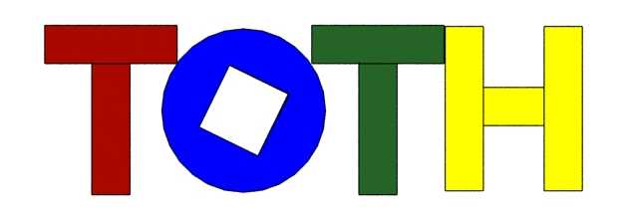

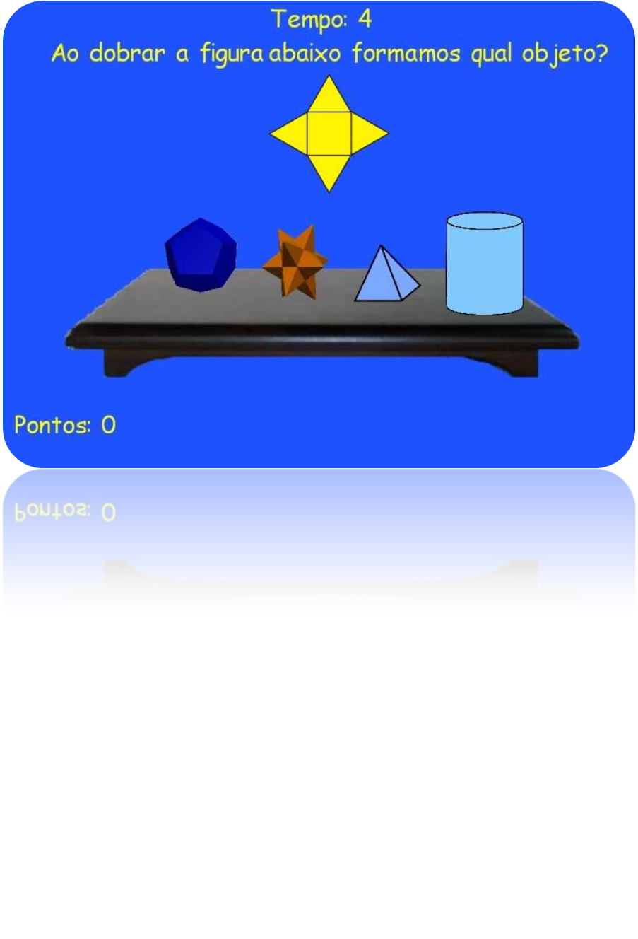
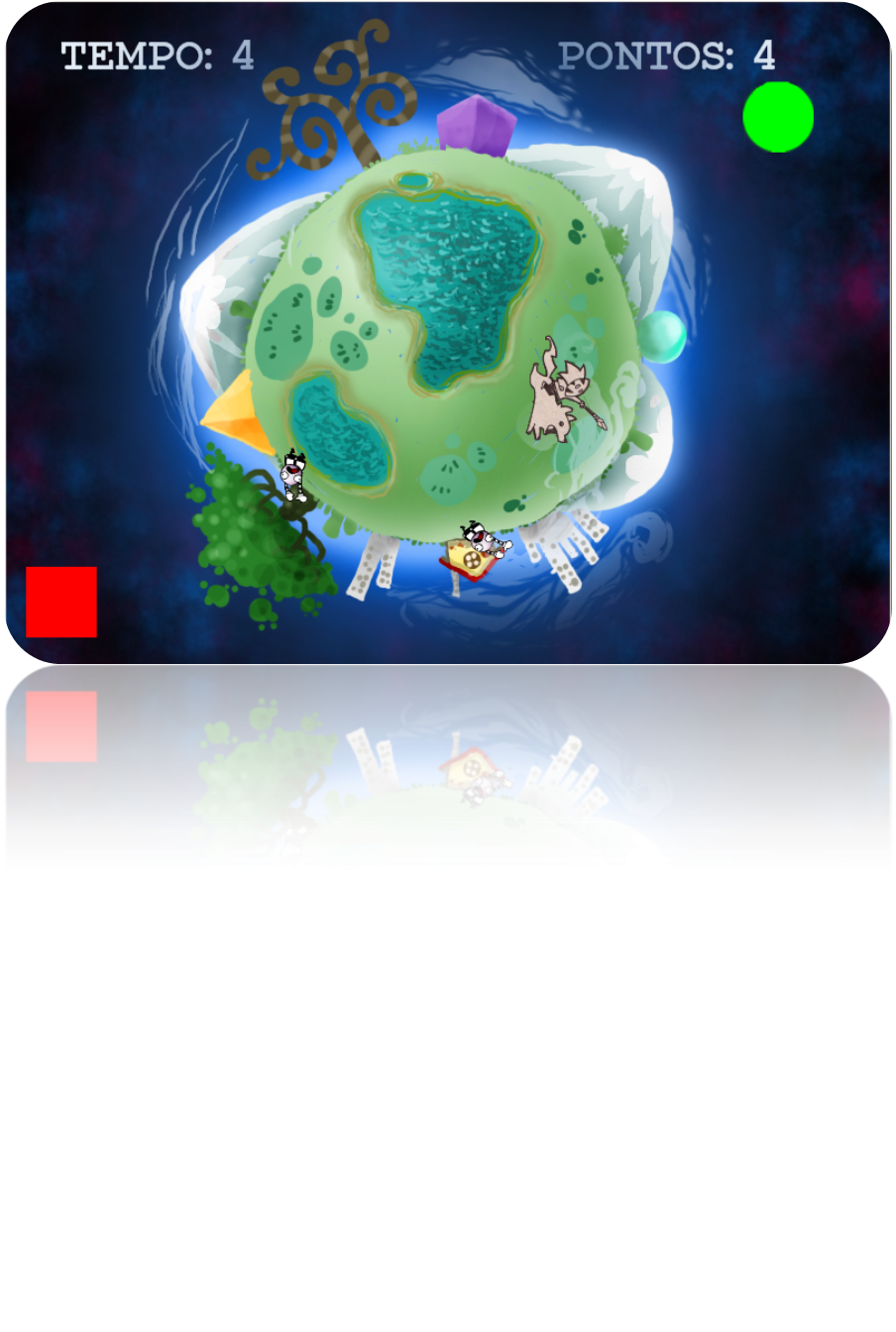
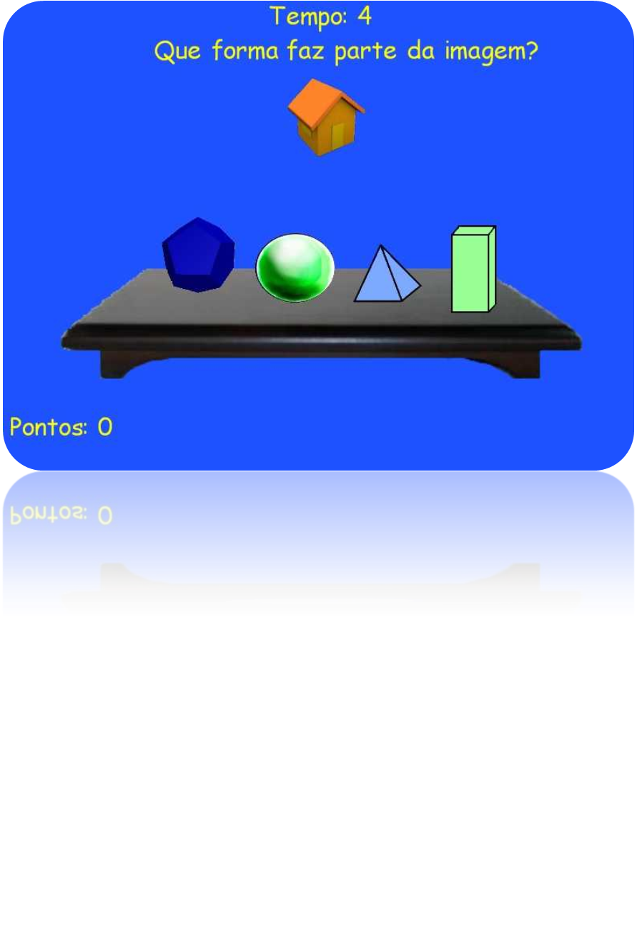
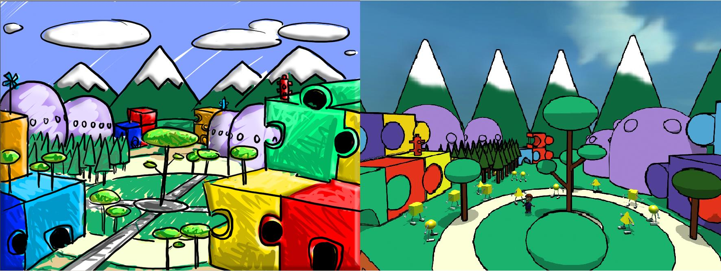
Toth: Jogo Eletrônico para a Aprendizagem da Matemática
O seguinte trabalho tem por objetivo a criação de um jogo eletrônico educacional que complemente o ensino dos conceitos teóricos de Matemática aprendidos nas salas de aulas de crianças do Ensino Fundamental, da faixa etária de 7 a 10 anos, e ao mesmo tempo permita a conciliação entre a diversão e aprendizado, pontos discutidos atualmente entre desenvolvedores de jogos e educadores.
O jogo foi desenvolvido com a tecnologia XNA, da Microsoft, que é uma plataforma de desenvolvimento de jogos, usada tanto na criação de jogos para PCs com Windows como para o console Xbox 360.
Em uma cidade tridimensional chamada Toth, o jogador pode interagir com cenários e personagens que posuem a forma de objetos geométricos. Como objetos de aprendizagem são utilizados mini-jogos, que acontecem em um ambiente 2D, e que abordam os conteúdos programáticos do ensino de Espaço e Formas do Ensino Fundamental.
A Matemática é uma disciplina que se caracteriza de forma negativa, devido ao fato de não despertar o interesse e conseqüentemente não ser atrativa aos alunos. Essa disciplina é responsável por altos índices de reprovação, tanto no Ensino Fundamental como no Ensino Médio. Os princípios matemáticos são estudados, na maioria das vezes, de forma dissociada da realidade do aluno, tornando-se pouco significativos para ele, que passa, em virtude disso, a considerar a Matemática como algo absolutamente teórico e distante de seu cotidiano.

